Slide 1
الوحدة الرابعة
حرف ومهن

Slide 2
الظاهرة الإملائية
الدرس الأول

Slide 3
الألف اللينة في آخر الفعل

Slide 4
الهدف: رسم الأفعال التي تنتهي بألف لينة رسماً صحيحاً.

Slide 5
أقــرأ
أقرأ الأمثلة:
أتى رجل يسأل الناس.
سما المؤمن بأخلاقه.
بنى البنَّاء بيوتاً عالية.

Slide 6
ألاحـــظ
ألاحظ الجدول، وأميز لم كتبت الألف في آخر الأفعال الماضية تارة قائمة (ا) وتارة على صورة (ى):
الأفعال الماضية | مضارعها | المفعول المطلق منها (مصدرها)
أتى | يأتي | أتيا
سما | يسمو | سموا
بنى | يبني | بناية

Slide 7
ألاحظ آخر الفعل (أتى) ماذا انقلبت ألفه؟ وأين؟
انقلبت ألفه ياء في المفعول المطلق (المصدر)
أتى أتيا.

Slide 8
ألاحظ آخر الفعل الماضي (سما) ماذا انقلبت ألفه؟ وأين؟ (.......................)
سما ..............،.............
واو في المضارع
سموًا
يسمو

Slide 9
ألاحظ آخر الفعل الماضي (بنى) ماذا انقلبت ألفه؟ وأين؟ (.........................)
بنى ..................................
ياء في المضارع
يبني

Slide 10
أستنتج
تكتب الألف اللينة في آخر الفعل الماضي الثلاثي قائمة (ا).
إذا كان أصلها واواً، ونعرف ذلك بالمضارع أو بالمصدر.

Slide 11
أستنتج
تكتب الألف اللينة في آخر الفعل الماضي الثلاثي على صورة الياء (ى).
إذا كان أصلها ياء، ونعرف ذلك بالمضارع أو بالمصدر.

Slide 12
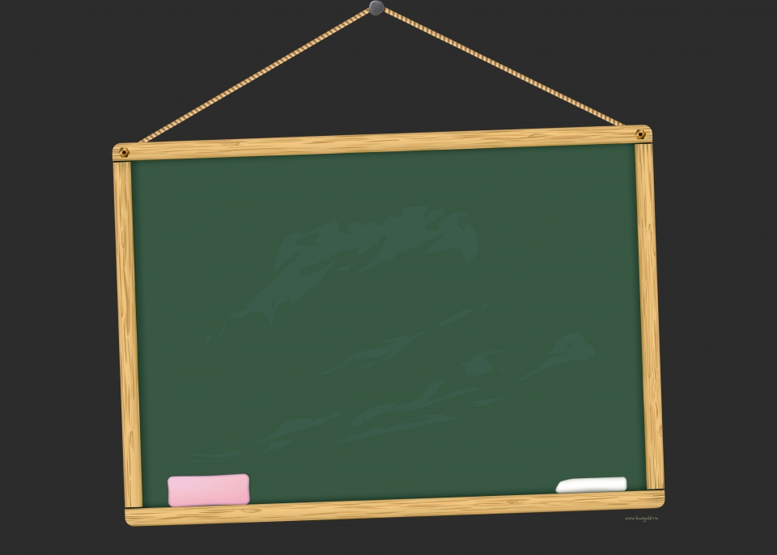
أستفيد
الألف اللينة في الأفعال غير الثلاثية
تكتب على صورة الياء (ى) (مثال: استدعى، افضى، اصطفى، ارتوى، اهتدى.. )
إلا إذا كان قبلها ياء فتكتب قائمة (ا)
(مثال: أحيا، أعيا)

Slide 13
أطبق
1- أقرأ الأفعال الماضية، وأتعرف معانيها:
رمى: ألقى
بكى: دمعت عيناه حزنًا
أروى: سقى
طوى: ثنى

Slide 14
أطبق
1- أقرأ الأفعال الماضية، وأتعرف معانيها:
جفا: بَعُدً
محا: أزال
تلا: قرأ
علا: ارتفع

Slide 15
2- آتي بالمضارع من الأفعال السابقة، وأنطق:
مثال
رمى يرمي

Slide 16
أ – ما أصل الألف في كل فعل مما سبق: أواو أم ياء؟
ب- أعلل كتابة الألف في الأفعال السابقة.

Slide 17
(نحو: رمى: كتبت الألف على صورة الياء (ى)؛ لأن أصلها ياء، فالمضارع يرمي).

Slide 18
الماضي | المضارع | سبب كتابة الألف بهذه الصورة
لأن أصلها ياء
يبكي
بكى
لأن أصلها ياء
يروي
أروى
لأن أصلها ياء
يطوي
طوى
لأن أصلها واو
يجفو
جفا
لأن أصلها واو
يمحو
محا
لأن أصلها واو
يتلو
تلا
لأن أصلها واو
يعلو
علا

Slide 19
4- أكمل كتابة الفعل فيما يلي بإضافة الألف اللينة إلى آخره:
دعـ....
صف..
ا
ا
رأ....
رجـ...
ى
ا
اشتر..
ى
أوصـ...
ى
دنـ......
ا
شكـ..
ا

Slide 20
5- أكتب الفعل الماضي من كل مما يلي كما في المثال:

Slide 21
المضارع | الماضي
يرنو | رنا
يغزو | ..............................................
يصطفي | ..............................................
يعطي | ..............................................
يحبو | ..............................................
يقضي | ..............................................
غزا
اصطفى
أعطى
حبا
قضى

